Slide 1
Аттестация педагогических работников
Основные документы для формирования профессионального портфолио педагогического работника

Slide 2
https://inspect-ko.spb.ru/мероприятия/категории/

Slide 3
Новый порядок аттестации педагогических работников
Сведения о установленной квалификационной категории вносятся работодателем
в трудовую книжку педагога
Действует с 1 сентября 2023 года по 31 августа 2029 года
1.Подтверждение занимаемых должностей;
2. Установление первой и высшей категории;
3.Установление категории «педагог-методист»
или «педагог-наставник».

Slide 4
Педагогические работники, проработавшие в учреждении 5 лет, не имеющие квалификационной категории, должны быть аттестованы на соответствие занимаемой должности
Сроки проведения аттестации отдельных категорий работников

Slide 5
Аттестация на соответствие занимаемой должности проводится в учреждении
Представление на педагога:
ФИО педагога;
Наименование должности на дату проведения аттестации;
Дату заключения по этой должности трудового договора;
Уровень образования и (или) квалификации по специальности или направлению подготовки;
Информацию о получении дополнительного профессионального образования по профилю педагогической деятельности;
Результаты предыдущих аттестаций (в случае их проведения);
Мотивированную всестороннюю и объективную оценку результатов профессиональной деятельности по выполнению трудовых обязанностей, возложенных на работника трудовым договором.
Документы:
Приказ о создании аттестационной комиссии;
Представление на каждого педагога, подлежащего аттестации;
Приказ о проведении аттестации с ознакомлением под роспись педагога
(должен содержать список педагогов, подлежащих аттестации, график проведения аттестации);
Ознакомление педагога с выпиской из протокола АК и её наличие в личном деле.

Slide 6
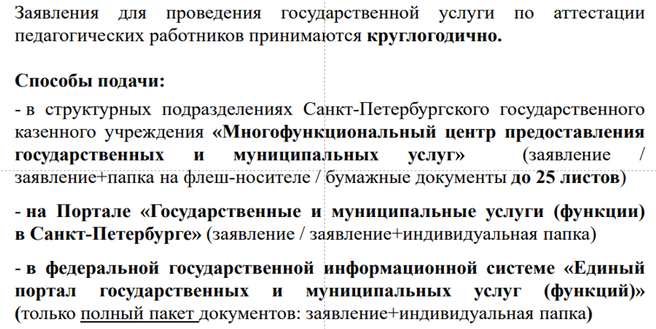
Заявление с целью установления первой или высшей категории подается за 100 календарных дней до окончания срока, на который была установлена предыдущая категория

Slide 7
Педагогам, прошедшим аттестацию с 1 сентября 2023 года
срок действия категории не устанавливается
При выполнении педагогом дополнительной работы, связанной
с методической работой или наставничеством проводится аттестация на новые квалификационные категории «педагог-методист», «педагог-наставник»
(при наличии у педагога высшей категории, ходатайства учреждения)
При наличии первой квалификационной категории срок подачи заявления
на высшую квалификационную категорию теперь не ограничен

Slide 8
Обязательные документы
1.Документ, удостоверяющий личность;
2.Две справки с места работы заявителя о подтверждении места работы,
занимаемой должности и отсутствии дисциплинарных взысканий,
документально подтверждённых жалоб от участников
образовательного процесса (выдаются отделом кадров учреждения);
3.Индивидуальная папка (портфолио), в которой зафиксированы
личные профессиональные достижения педагогического работника
в соответствии с формой экспертного заключения об уровне профессиональной деятельности (методист – форма № 2; педагог дополнительного образования, педагог-организатор, концертмейстер – форма № 4).

Slide 9
Заверенная работодателем копия распоряжения о установлении квалификационной категории

Slide 10
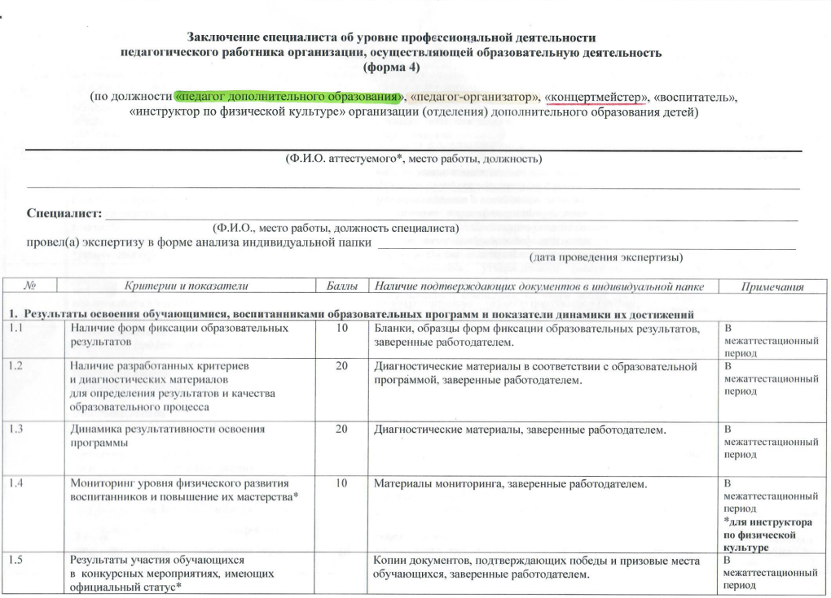
Обязательное предоставление документов, указанных в форме экспертного заключения

Slide 11
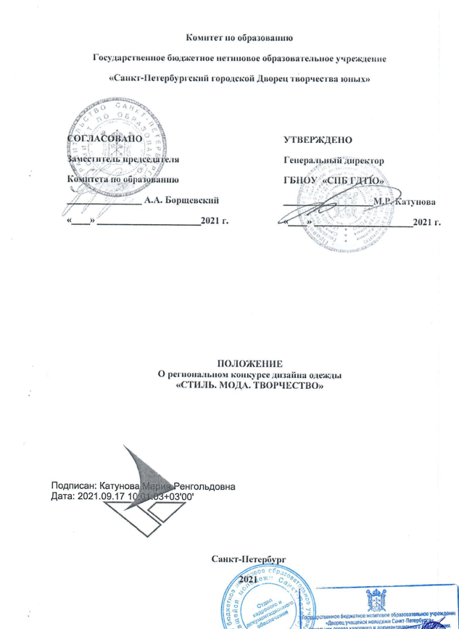
Результаты участия обучающихся в очных конкурсных мероприятиях,
имеющих официальный статус (победители и призеры)

Slide 12
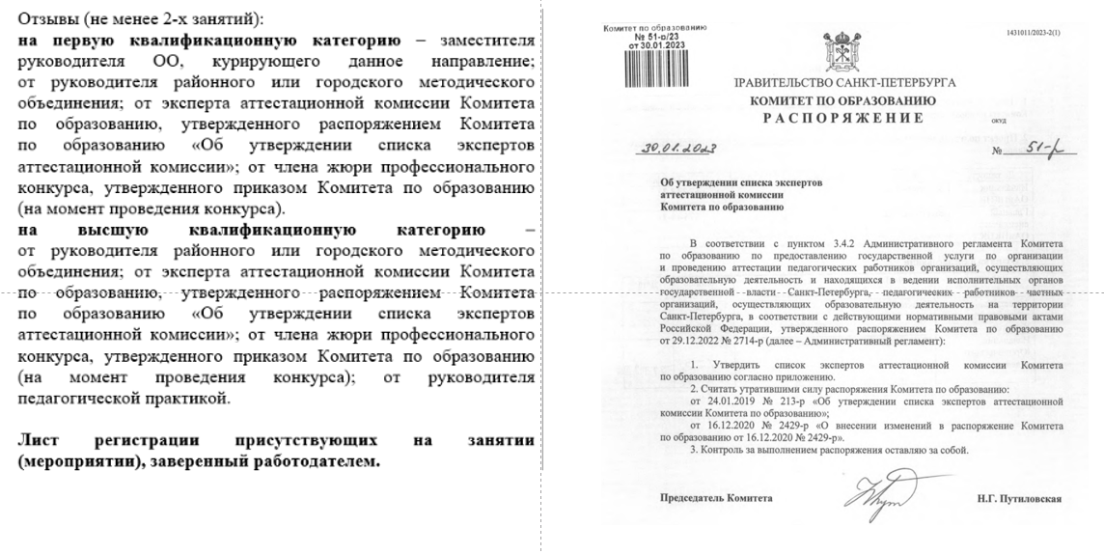
Публичное представление собственного педагогического опыта в форме открытого занятия

Slide 13
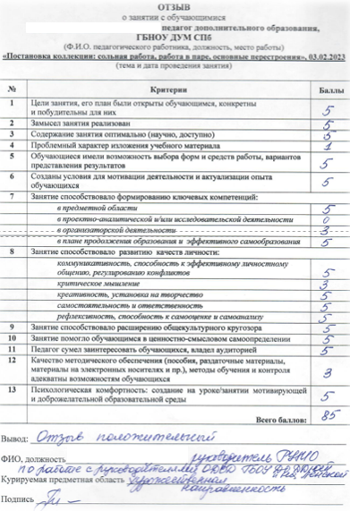
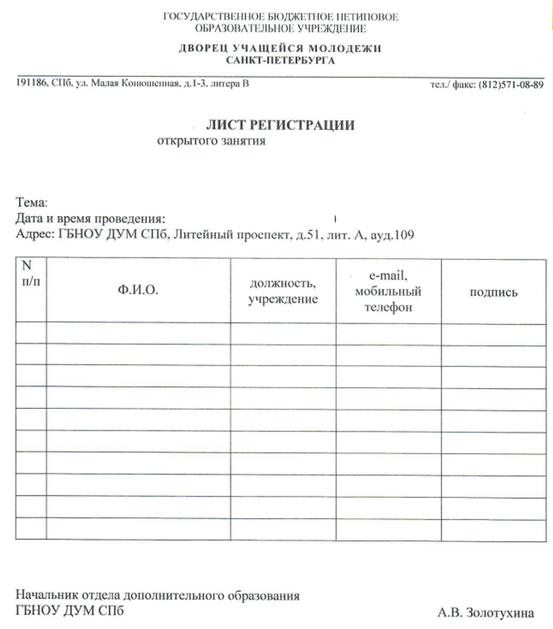
Пример оформления отзыва о занятии с обучающимися, листа регистрации

Slide 14
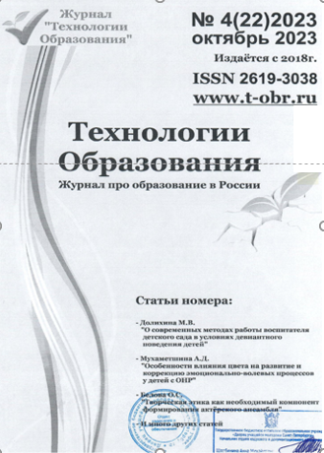
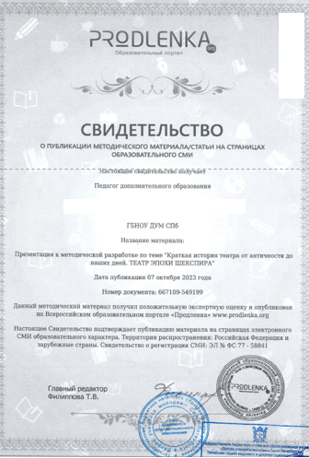
Наличие опубликованных собственных методических разработок, статей
Рецензируемое издание, есть идентификационный код (ISBN, ISSN)
Интернет-издание, ISBN или ISSN нет

Slide 15
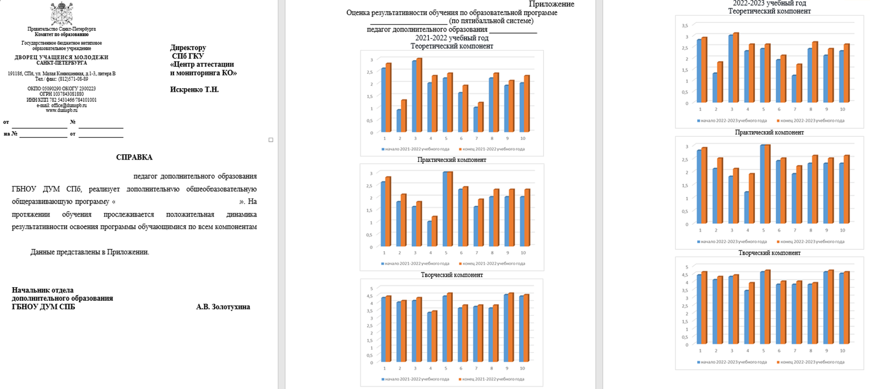
Документы, подписываемые и заверяемые в отделе дополнительного образования

Slide 16
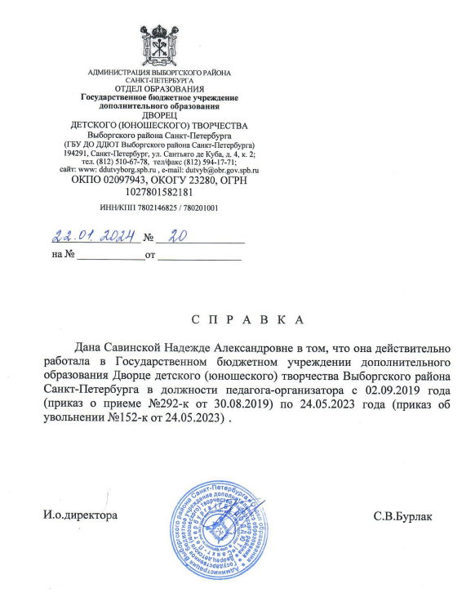
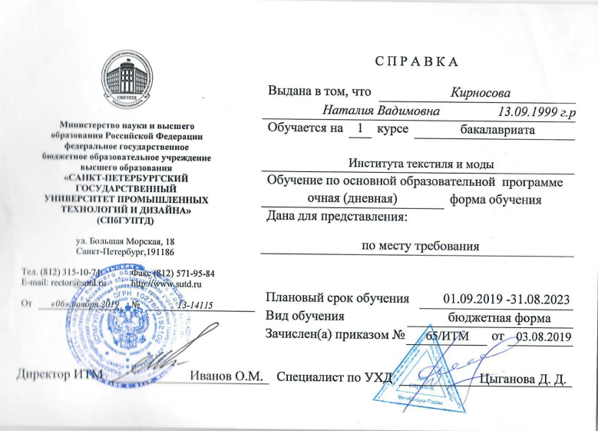
Справки из других учреждений (прежнего места работы педагога,
организаций в которых обучаются выпускники педагога)

Slide 17
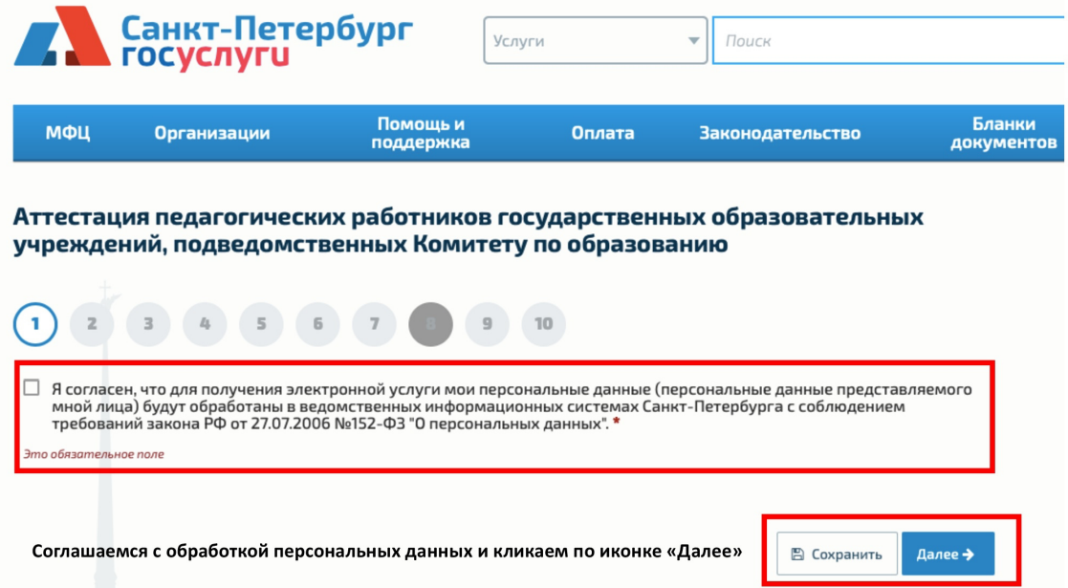
Для подачи заявления об аттестации необходима подтверждённая учетная запись
с полным доступом к электронным государственным услугам!

Slide 19
Благодарим за внимание!
Балабаниц Виктория Анатольевна, методист МО
8-911-095-96-11
v.balabanic@dumspb.ru

